Slide 1
기업의 핵심 준비 사항
2022. 1.
정유철 변호사

Slide 2
안전보건 확보의무 이행을 위한 방안
[원칙과 기준] 대표이사가 안전보건 확보의무를 이행할 수 있는 조직, 보고체계, 프로세스, 시스템 마련 필요
중대재해처벌법상 안전보건확보의무
재해예방에 필요한 인력 및 예산 등 안전보건관리체계의 구축 및 그 이행에 관한 조치
재해 발생 시 재발방지 대책의 수립 및 그 이행에 관한 조치
중앙행정기관∙지방자치단체가 관계 법령에 따라 개선, 시정 등을 명한 사항의 이행에 관한 조치
안전∙보건 관계 법령에 따른 의무 이행에 필요한 관리상의 조치
중대재해처벌법
규정
경영
책임자
노동부 가이드북, 중대재해처벌법 해설서
고용노동부는 2021. 8. 29. 「중대재해처벌법」 제정에 따라 경영자(사업주 또는 경영책임자등)가 안전보건관리체계를 구축·이행할 때 고려해야 할 7가지 핵심 요소와 실행방법을 설명한 「산업재해 예방을 위한 안전보건관리체계 가이드북」 발표
고용노동부는 2021. 11. 17. 경영책임자등의 의미, 안전.보건 관계 법령의 예시, 안전보건관리체계 구축 관련 9개의 의무의 구체적인 이행방안 등에 대한 내용을 담은 중대산업재해 관련 해설서를 배포
노동부
가이드북,
중대재해처벌법
해설서
고용노동부
특별감독
노동부 안전보건관리체계 특별감독
[추가 고려 사항]
산안법상 대표이사 안전보건계획
1) 안전 및 보건에 관한 경영방침, 2) 안전∙보건관리 조직의 구성∙ 인원 및 역할, 3) 안전∙보건 관련 예산 및 시설 현황,
4) 전년도 활동실적 및 다음 연도 활동계획
중대재해처벌법 시행을 앞두고 안전보건관리체계에 대한 감독 실시
1) 대표이사, 경영진의 안전보건관리에 대한 인식∙리더십, 2) 안전관리 목표, 3) 인력∙조직/예산 집행 체계, 4) 위험요인 관리체계, 5) 종사자 의견 수렴, 6) 협력 업체 안전보건관리역량 제고

Slide 3
안전보건 확보의무의 구체적 내용 (중대재해처벌법 시행령)
번호 | 조치 내용
1 | 안전보건관리체계의 구축 및 그 이행에 관한 조치
① | 안전보건 목표와 경영방침 설정
② | 안전보건 전담조직 구성(상시근로자 500명 이상이거나 시공능력 200위 이내 건설회사의 경우)
③ | 유해·위험요인을 확인·개선하는 업무처리절차 마련 및 반기 1회 이상 점검 후 필요 조치 이행(산안법상 위험성 평가 실시로 갈음 가능)
④ | 재해예방에 필요한 안전보건에 관한 인력·시설·장비 구비, 유해·위험요인 개선 등을 갖추기에 필요한 예산 편성 및 집행
⑤ | 안전보건관리책임자 등에게 필요한 권한·예산 부여, 업무 수행 충실성 평가기준 마련 및 반기 1회 이상 평가·관리
⑥ | 산안법상 요구되는 수 이상의 전문인력 배치 및 겸직 시 고용노동부 고시 기준에 따른 업무 수행시간 보장
⑦ | 종사자 의견 청취 절차 마련, 반기 1회 이상 종사자 의견 청취하여 재해 예방 필요시 개선방안 마련·이행 여부 점검 및 조치(산안법상 산업안전보건위원회 또는 협의체를 통해 가능)
⑧ | 중대산업재해 발생 급박 위험 또는 발생에 대비하여 매뉴얼 마련 및 반기 1회 이상 조치 여부 점검
⑨ | 도급, 용역, 위탁 시 안전보건 확보를 위한 기준과 절차 마련 및 반기 1회 이상 이행 점검
2 | 재해 발생 시 재발방지 대책의 수립 및 그 이행에 관한 조치
3 | 중앙행정기관·지방자치단체가 관계 법령에 따라 개선, 시정 등을 명한 사항의 이행에 관한 조치
4 | 안전·보건 관계 법령에 따른 의무이행에 필요한 관리상의 조치
① | 반기 1회 이상 안전보건관계법령의 의무이행 상황 점검결과를 보고받을 것(전문기관에 점검 위탁 가능)
② | 불이행 보고 시 인력배치, 예산편성·집행 등 필요한 조치
③ | 반기 1회 이상 안전보건교육 의무이행 상황 점검결과를 보고받을 것
④ | 불이행 보고 시 이행 지시, 예산 확보 등 필요한 조치

Slide 4
경영책임자 규정의 역할
* 중대재해를 예방하기 위한 전사적인 시스템의 구축.
* 만에 하나, 중대재해가 발생한 경우에도 ‘경영책임자가 안전보건 확보의무를 충실히 하였음을 입증함으로써 면책 기대’
1
중대재해 예방 및 대응 규정 :
중대재해 처벌법의 내용에 따른 중대재해 예방/대응 master 규정
2
작업 중지 및 중대산업재해 대응 규정 : 재해 발생의 위험이 높은 상황 및 실제 재해가 발생한 상황에 대한 대응 규정
3
업체 선정 및 관리 매뉴얼 : 협력업체의 선정 및 관리에 관한 매뉴얼

Slide 5
안전보건 관리체계 확보를 통한 기대 효과
조직 진단 및 개선
안전보건전담조직
및 CSO 직책 신설
안전보건경영위원회 신설
규정/지침/가이드라인 등
경영책임자의 중대재해 예방 의무 및 대응 절차 등에 관한 규정
안전보건경영위원회 규정
계약상대자 및 협력업체
관리 매뉴얼
작업중지 및 중대산업재해
대응 지침
기대 효과
중대재해 사전 예방
만에 하나, 중대재해가
발생한 경우에도
‘경영책임자가 안전보건
확보의무를 충실히 하였음을 입증함으로써 형사책임 감면 기대’

Slide 6
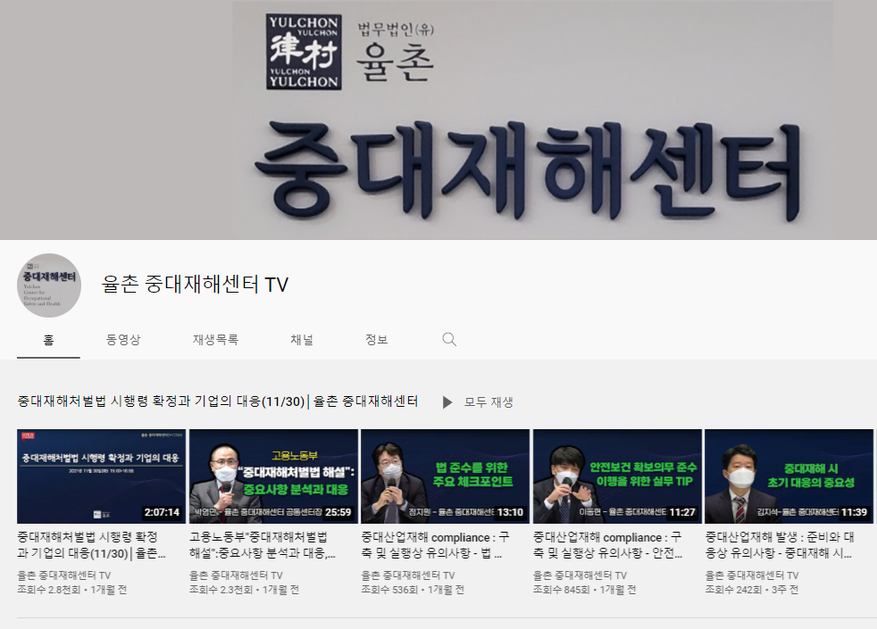
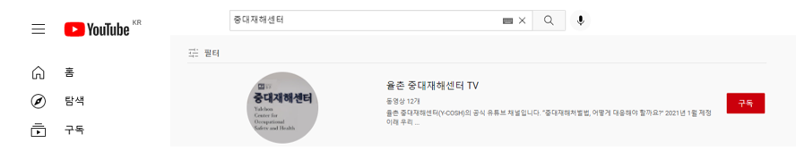

율촌 중대재해센터 TV
https://www.youtube.com/channel/UCw7zOv30Rol69URiwAsyRAw/featured
[ 채널 설명]
율촌 중대재해센터(Y-COSH)의 공식 유튜브 채널입니다. “중대재해처벌법, 어떻게 대응해야 할까요?" 2021년 1월 제정 이래 우리 생활과 밀접한 주제가 된 중대재해처벌법, 중대산업재해, 중대시민재해, 그리고 산업안전 전반에 걸쳐 전문적이고, 유용한 법률정보를 '율촌 중대재해 센터 TV'에서 영상으로 만나보실 수 있습니다. 법 해설과 정부 정책 등 중대재해처벌법 관련한 다양한 콘텐츠를 각 분야 전문가들이 직접 설명합니다.
*율촌 중대재해센터 TV는 일반적인 정보제공 목적으로 만들어진 것으로 이에 포함된 내용은 공식적인 견해나 구체적인 사안에 관한 법률의견이 아님을 알려드립니다.
※ ‘율촌 중대재해센터 TV’는 YouTube (https://www.youtube.com) 에서 ‘중대재해센터’ 또는 ‘율촌 중대재해센터’로 검색

